Slide 1




Péče o těhotné ženy z různých kultur
při akutních situacích
Resuscitace novorozence a péče o novorozence v terénu
Mgr. Gabriela Světnická
“Interdisciplinarity, multiculturalism and work with the patient in a non-standard situation in the context of conducting didactic classes
in the field of medical sciences and health sciences in Centers of Medical Simulation”
2019-1-PL01-KA203-065205

Slide 2
Úvod do problematiky resuscitace
Resuscitace novorozence je komplex jasně definovaných intervencí, které vedou k obnově a udržení základních životních funkcí a zajištění okysličení mozku, srdce a ostatních orgánů.
Cílem resuscitace novorozence je zabránit úmrtí a minimalizovat vznik závažných post-resuscitačních komplikací (Straňák, 2015).

Slide 3
Kardiopulmonální resuscitace novorozence (KPR)
KPR na porodním sále se výrazně odlišuje od resuscitace v následujících obdobích života vzhledem k unikátním adaptačním mechanismům, které novorozenec uplatňuje při přechodu z intrauterinního života na život extrauterinní.
U dospělých bývá nejčastější příčinou selhání životních funkcí z důvodů srdeční zástavy způsobené nejčastěji infarktem myokardu, závažnou arytmií nebo kombinací obou zmíněných a zástava dechu nastává v souvislosti s reakcí mozkového kmene na hypoxii.
U novorozenců je primární ustanovení funkční reziduální kapacity

Slide 4
Incidence nutnosti KPR u novorozenců
Porucha poporodní adaptace u novorozenců a následná resuscitace se vyskytuje u 5-10 % novorozenců.
Potřeba resuscitace u donošených novorozenců je relativně malá kolem
1 %.
Přibližně 8 z 1000 živě narozených dětí vyžaduje ventilaci maskou a 2 děti z živě narozených potřebuje provést intubaci.
Nutnost stabilizace a resuscitace narůstá u novorozenců s velmi nízkou až extrémně nízkou porodní hmotností a u novorozenců s vrozenou vývojovou vadou.
V České republice postupujeme dle doporučení Evropské rady pro resuscitaci z roku 2021 guidelines.

Slide 5
Rizikové faktory pro vznik špatné poporodní adaptace-antenatální faktory
Diabetes mellitus matky.
Hypertenze matky.
Závažná jiná onemocnění matky.
Závažná anemie matky.
Prokázaná Rh inkopatibilita a izoimunizace.
Úmrtí novorozence a pozdní abort v anamnéze matky.
Krvácení ve 2. nebo 3. trimestru.
Infekční onemocnění matky.
Polyhydramnion, oligohydramnion.
Předčasný odtok plodové vody.

Slide 6
Rizikové faktory pro vznik špatné poporodní adaptace-antenatální faktory
Přenášení.
Vícečetná těhotenství.
Intrauterinní růstová retardace.
Drogy a léky v těhotenství.
Malformace plodu.
Změna pohybů plodu, patologický biofyzikální profil.
Absence prenatální péče.
Věk matky (méně než 16 let a více než 35 let).

Slide 7
Rizikové faktory pro vznik špatné poporodní adaptace-intrapartální faktory
Hypoxie plodu, prolongovaný porod, prodloužená II. doba porodní.
Přítomnost mekonia v plodové vodě.
Abrupce placenty, placenta previa, poruchy placentace.
Prolaps pupečníku.
Akutní císařský řez z různých důvodů.
Klešťový porod, vakuum extrakce.
Poloha koncem pánevním.
Předčasný porod.
Vulvovaginitis, chorioamniitis, pozitivní známky fetální infekce.
Předčasný odtok plodové vody (více než 18 hodin před porodem).

Slide 8
Personální podmínky pro resuscitaci
U každého porodu musí být přítomna osoba, která je schopná zahájit resuscitaci (lékař, porodní asistentka, dětská sestra).
U rizikového porodu a předpokladu KPR u novorozence musí být přítomna osoba, která je kompletně vyškolená v KPR novorozence.
Po porodu těžce kompromitovaného novorozence s nutností KPR je optimální přítomnost 3 osob kompletně vyškolených v resuscitaci novorozence.
U vícečetných těhotenství je žádoucí přítomnost oddělených týmů.
Podmínky pro poskytování péče upravuje vyhláška č. 92/2012 Sb.

Slide 9
Podmínky pro KPR u novorozence
KPR by se měla provádět v samostatné místnosti s teplotou ne méně než 26°C, která je vybavena vyhřívacím lůžkem, monitorem a rozvodem medicínských plynů.
Prostorové vybavení místnosti by mělo odpovídat možné přítomnosti početného resuscitačního týmu.
Spotřební materiál a lékárna by měly být alokovány ergonomicky k zabránění chaosu při emocionálně vypjaté situaci při záchraně novorozence.
Spotřební materiál zahrnuje odsávací katetry, umbilikální katetry, endotracheální kanyly, laryngeální masky, obličejové masky, vzduchovod, hrudní drény, PŽK, termo-folie, sensory pro pulzní oxymetrii, obvazový a fixační matriál, svorky na pupečník, laryngoskop.
Při resuscitaci by mělo být rychle dostupné vyšetření ABR.

Slide 10
Vyšetření a monitorování novorozence po porodu
První vyšetření novorozence se provádí ihned po narození na porodním sále.
Cílem je posouzení poporodní adaptace a zjištění závažných VVV.
Vyšetření provádíme v termo-neutrálním prostředí a při maximálním možném klidu.
Hodnotíme dle Apgarové. Hodnotí se v 1., 5., 10. minutě po porodu. Nízké hodnoty skóre korelují u donošených novorozenců s vyšší morbiditou a mortalitou.
Nevýhodou Apgar skóre je velmi subjektivní vnímání jednotlivých položek kromě srdeční akce.

Slide 11
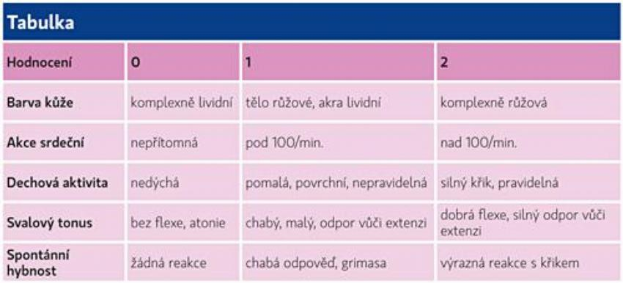
Apgar skóre

Slide 12
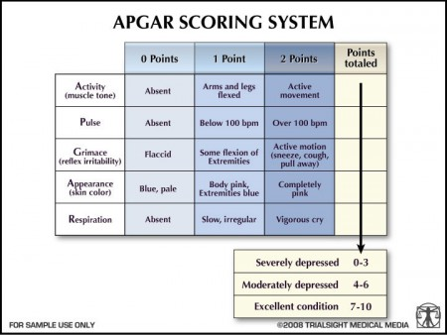
Apgar skóre

Slide 13
Vyšetření nervového systému při perinatální asfyxii
Centrální nervový systém – vyšetření provádí ošetřující lékař.
Při aspekci novorozence je nutné zaměřit se na přítomnost abnormální pohybové aktivity, celkové dráždivosti a stavu vědomí.
Vyšetření svalového napětí – hodnotíme svalovou konzistenci, extenzibilitu, rezistenci návratu, hybnost provokovanou a pasivní.
Normotonie: normální je predominantně flekční postavení končetin bez lateralizace.
Hypotonie: snížené svalové napětí, nejčastější: floppy baby (ležící kojenec na zádech se projevuje normálně a při zvednutí z podložky dochází k výrazné hypotonii) při závažném postižení CNS.
Hypertonie: zvýšené svalové napětí, zvýšená rezistence, přítomnost opistotonu.

Slide 14
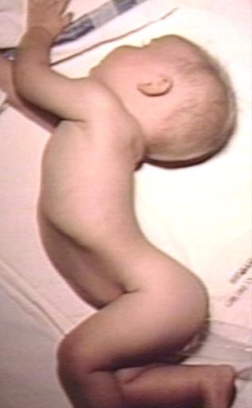
Opistotonus

Slide 15
Novorozenecké reflexy, nejčastěji hodnocené při fyzikálním vyšetření
Moroův reflex – reakce na úlek.
Asymetrický tonicko-šíjový reflex – je vybaven otočením hlavy na stranu. Na straně otočení hlavy dochází k extenzi ruky a nohy na kontralaterální straně ke flexi končetin.
Hledací a sací reflex – otočením na stranu doteku.
Palmární a plantární reflex – úchopové reflexy končetin výbavné při podráždění plantární nebo palmární oblasti.
U střední nebo těžké formy hypoxicko-ischemické encefalopatie všechny reflexy zcela vymizí nebo jsou velmi slabé.

Slide 16
Závažné příznaky postižení CNS
Příznaky zvýšeného nitrolebního tlaku.
Křeče.
Absence nebo snížení novorozeneckých reflexů.
Hypertonie/hypotonie.
Hyperexcitabilita, zvýšená dráždivost.
Apnoe, poruchy dýchání.
Porucha sání a polykání.
Poruchy spontánní hybnosti, apatie.
Paréza bránice při postižení C4 páteře.

Slide 17
Poporodní traumatismus
Kefalhematom – je krvácení pod periost lební kosti. Nález bývá ohraničen lebními švy na jednu kost. V prvních dnech života dítěte se kefalhematom zvětšuje a následně začne z periferie postupně tvrdnout z důvodů osifikace. K úplné resorpci dochází během několika týdnů.
Subgaleální krvácení – (pod aponeurozu) přesahuje hranici lebeční kosti, může se zvětšovat a být příčinou zvýšených ztrát krve, hyperbilirubinémie a anémie u novorozence. Bývá často po vakuumextrakci.
Eroze, podkožní krvácení – často bývá po klešťovém porodu, může být spojeno s hlubokým poraněním – fraktura, intrakraniální krvácení.
Poranění očí – to se objevuje nejčastěji jako subkonjunktivální krvácení nebo intraretinální krvácení, která se postupně spontánně resorbují. Idikují se kontroly ophtalmologem.

Slide 18
Rozdělení novorozenců dle prvotního zhodnocení
1. skupina – normální poporodní adaptace – spontánní dýchání nebo pláč, srdeční akce nad 100/minutu, normotonus. U této skupiny není nutná intervence.
2. skupina – mírná porucha poporodní adaptace – akce srdeční pod 100/ minutu, hypoventilace, apnoe, dyspnoe, normotonus nebo mírná hypotonie. Indikovány bývají osušení, termo-management, dle potřeby insuflace , polohování, monitoring.
3. skupina – závažná porucha poporodní adaptace – závažná porucha dýchání, bradykardie nebo nedetekovaná akce srdeční, bledost, porucha prokrvení, těžká hypotonie až atonie. Indikována je okamžitá resuscitace.

Slide 19
Monitorování novorozence na porodním sále
Používáme monitorování saturace hemoglobinu kyslíkem pomocí pulsní oxymetrie, která je založená na odlišné absorpci infračerveného světla oxy-hemoglobinu a redukovaného hemoglobinu. Měřící sonda rovnou snímá pulsovou vlnu.
Takto snímáme akci srdeční a oxygenaci novorozence.
Čidlo pro měření oxygenace umisťujeme vždy na pravou horní končetinu z důvodu přetrvávajících pravo-levých zkratů po porodu.

Slide 20
Termo-management při resuscitaci novorozence
Jedná se o jeden z nejdůležitějších parametrů úspěšné resuscitace, protože výsledná tělesná teplota signifikantně ovlivňuje morbiditu a mortalitu novorozence.
Tepelné ztráty u novorozence jsou způsobeny nepříznivým poměrem tělesného povrchu k tělesné hmotnosti, funkčními parametry kůže, dysfunkcí termoregulačních center, absencí třesové termogeneze, změnou vodního na plynné prostředí.
Normální teplota je 36,5-37,5 °C.
Hypotermie je v axile pod 36,5 °C.
K chladovému stresu dochází při teplotě 36,0-36,4 °C.
Závažná hypotermie je teplota 32,0-35,9 °C.
Těžká hypotermie pod 32 °C.

Slide 21
Komplikace spojené se ztrátou tepla u novorozence
Acidóza.
Metabolický rozvrat.
Deplece surfaktantu.
Hypoglykemie.
Hypoxie.
Zvýšené energetické nároky při minimálních rezervách novorozence.
Zvýšená neonatální morbidita a mortalita.
Optimální teplota na porodním sále, nebo v místnosti kde se dítě rodí je minimálně 26 °C.

Slide 22
Zajištění dýchacích cest
Porucha dýchání je nejčastější projev poruchy poporodní adaptace.
Známky poruch dýchání: dyspnoe (zatahování jugula, epigastria a mezižebří, alární souhyb), tachypnoe, grunting (naříkavé dýchání, známka závažné respirační insuficience. Nejčastější poruchou dýchání je apnoe, hypoventilace a cyanóza.
Při poruše poporodní adaptace dítě uložíme do neutrální polohy a pod zdroj tepla.
Správná poloha dítěte je na zádech s podloženými rameny do výšky 2 cm. Hlava směřuje k ošetřujícímu lékaři, u některých novorozenců je nutné provést předsunutí dolní čelisti.
Můžeme mírně stimulovat dýchání třením.
Odsávání z dýchacích cest pouze při známkách obstrukce.
Donošené, fyziologické a novorozence s dobrou poporodní adaptací rutinně neodsáváme.

Slide 23
Insuflace
Insuflaci vždy zahajujeme 5 inflačními dechy, s následnou kontrolou dechového vzorce a srdeční frekvence.
Umělá plicní ventilace maskou se zahajuje při nízké spontánní dechové aktivitě, nebo při srdeční akci pod 100/minutu.
Pokud novorozenec nemá adekvátní dechovou aktivitu a srdeční frekvence je nad 100/minutu, pokračujeme v insuflaci s frekvencí 30 vdechů za minutu.
Pokud zůstává srdeční akce pod 100/minutu, provedeme kontrolu polohy dítěte, dle stavu indikujeme odsátí z dýchacích cest a pokračujeme v UPV 30 vdechů za minutu s kontrolou srdeční frekvence každých 30 sekund.
Adekvátní insuflace by měla vést k rychlé úpravě akce srdeční (během
30 s) nad 100/minutu.

Slide 24
Insuflace
Klinické hodnocení barvy kůže novorozence po porodu je špatný indikátor saturace, proto se u dětí doporučuje 5 úvodních vdechů a u dětí u kterých přetrvává cyanóza podávat kyslík a provádět monitoraci saturace pomocí pulsní oxymetrie.
U novorozence, který dýchá spontánně, ale s velkým úsilím, zahajujeme podporu dýchání CPAP/PEEP (continous positive airway pressure/positive end-expiratory pressure).
U novorozenců pod 32 týden těhotenství doporučujeme použít vyšší koncentraci kyslíku než vzduchu.
Bez adekvátního prodýchání je kardiální resuscitace neúčinná.
Insuflaci provádíme AMBU vakem, nevýhodou je nemožnost ustanovit pozitivní tlak na konci expiria, který je důležitý v rámci ustanovení funkční reziduální kapacity. Hrozí riziko Barotraumatu.

Slide 25
Laryngeální maska
Je alternativou zajištění dýchacích cest místo intubace.
Zavedení je jednoduché s nízkým rizikem poškození hlasivek.
Nevýhodou je podráždění nervů, aspirace žaludečního obsahu a vyvolání laryngeálního a faryngeálního reflexu.
Masku může využít také záchranář bez erudici k intubaci.
V současnosti není mnoho studií o účinnosti laryngeální masky, ale předpokládá se výrazný nárůst jejího užívání.

Slide 26
Intubace
Je invazivní zajištění dýchacích cest speciální endotracheální kanylou, za pomoci přímé laryngoskopie.
Výkon provádí erudovaný specialista.
Dle charakteru dělíme intubaci na urgentní – při selhání životních funkcí a elektivní – např. při aplikaci surfaktantu při známkách syndromu dechové tísně.
Intubaci provádíme oro-faryngeálně nebo nazo-faryngeálně.
Indikace k urgentní intubaci na porodním sále:
Neefektivní nebo prolongovaná ventilace maskou.
Nutnost nepřímé srdeční masáže.
Potřeba odsátí mekonia.
Specifické situace – VVV.

Slide 27
Oxygenoterapie
Aplikovaný kyslík by měl být předehřátý na hodnotu tělesné teploty dítěte a zvlhčený – 60-70 %.
Inhalační kyslík se podává novorozencům se zachovalou spontánní dechovou aktivitou.
Kyslík můžeme podávat do inkubátoru, maskou nebo kyslíkovými brýlemi.
Podávání kyslíku insuflací se používá u novorozenců s nedostatečnou spontánní dechovou aktivitou.

Slide 28
Zajištění krevního oběhu
Akci srdeční zjistíme pomocí auskultace nebo při použití monitoru.
Pro rychlou orientaci je dostatečné hodnocení akce srdeční:
Velmi pomalá pod 60/minutu.
Pomalá 60-100/minutu.
Normální nad 100/minutu.
Oběhovou podporu provádíme u novorozenců pouze při efektivní insuflaci plic.
Absolutní indikací k zahájení nepřímé srdeční masáže je akce srdeční pod 60/minutu.

Slide 29
Technika nepřímé srdeční masáže
Dvěma palci v dolní třetině sterna s rukama, které obepínají hrudník dítěte.
Technika palci je více efektivní než dvěma prsty, která je alternativní technikou stlačení hrudníku novorozence, kdy tlačíme shora na sternum.
Komprese hrudníku musí být dostatečně hluboká – 2-3 cm.
Kompresi provádíme vždy společně s podporou dýchání, tedy 3 komprese a 1 vdech – poměr 3:1 nebo 90:30 za minutu.
Akci srdeční kontrolujeme vždy po 30 sekundách.
Insuflaci a kompresi provádíme koordinovaně.

Slide 30
Příčiny neúspěšné srdeční masáže
Myokardiální dysfunkce, která je způsobena těžkou laktátovou acidózou.
Elektro-mechanická disociace – bezpulzová elektrická aktivita při měření EKG
Vyčerpání myokardu – zásob glykogenu.

Slide 31
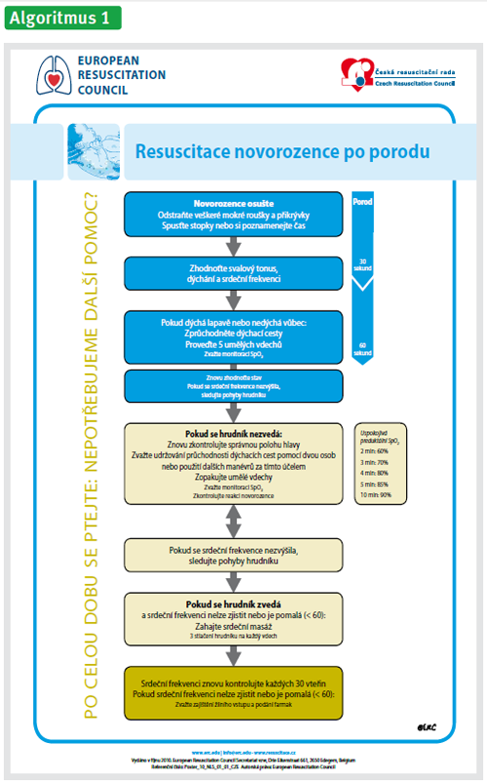
Resuscitace novorozence po porodu

Slide 32
Farmakoterapie při resuscitaci
Je indikována velmi vzácně a je významným faktorem závažnosti stavu novorozence.
Adrenalin – má pozitivní účinek na myokard. Podáváme při bradykardii pod 60/minutu přes adekvátní ventilaci a zevní srdeční masáž.
Adrenalin podáváme vždy ředěný 1 : 10 000 bez ohledu na způsob podání!
Iniciální dávka intravenózně 0,1-0,3 ml/kg.
Iniciální dávka při endotracheální aplikaci na dávku 0,5-1,0 ml/kg.

Slide 33
Farmakoterapie při resuscitaci
Natrium bikarbonát – není rutinně doporučeno. Je indikován výjimečně při špatném srdečním výdeji před adekvátní ventilací a zevní srdeční masáž hrudníku u prolongované resuscitace, kdy předpokládáme intrakardiální acidózu.
Podmínkou aplikace bikarbonátu je adekvátní ventilace a možnost rychlého stanovení acidobazické rovnováhy.
Podáváme vždy jako 4,2% roztok pomalu intravenózně v dávce 1-2 mmol/kg.

Slide 34
Farmakoterapie při resuscitaci
Volumoterapie – volíme tehdy, pokud předpokládáme krevní ztráty a nebo při známkách šokového stavu, v tomto případě je indikováno doplnění cirkulujícího objemu.
Podáváme izotonické roztoky krystaloidů bolusově v dávce 10 ml/kg intravenózně.
Při ztrátě krve nebo při anémii podáváme 0Rh negativní krev, nebo krev dle krevní skupiny novorozence.

Slide 35
Farmakoterapie při resuscitaci
Dopamin – podáváme kontinuálně v případě obnovení srdeční akce nebo při těžké myokardiální dysfunkci.
Dopamin podáváme vždy intravenózně a s monitorováním krevního tlaku.
Naloxon – podáváme u novorozenců s předpokládaným útlumem dechového centra z důvodů podání opiátové anestezie. Podáváme vždy jako bolus 0,1 mg/kg. Jedná se o antagonistu opiátů.

Slide 36
Péče o novorozence v terénu
Ihned jakmile se objeví hlavička novorozence je nutné zkontrolovat, zda nemá novorozenec omotaný pupečník kolem krku.
Pokud ano ihned se jej snažíme uvolnit přes hlavu nebo rameno novorozence.
Dítě položíme mezi nohy rodičky a snažíme se jej očistit a vyčistit dutinu ústní od plodové vody, hlenů apod.
V tento okamžik by se měl novorozenec poprvé nadechnout.
Nenastane-li tato situace okamžitě provádíme KPR u novorozence.
Novorozenec bývá velmi kluzký, je nutné na tuto skutečnost myslet.
Novorozence co nejrychleji osušíme a zajistíme teplo.

Slide 37
Péče o pupečník
Podvazujeme, až když úplně přestane tepat, není-li v dosahu kvalifikovaná pomoc.
Podvaz provádíme na 3 místech:
Asi 15 cm nad bříškem dítěte.
V případě selhání, několik centimetrů pod prvním podvazem.
10 cm od druhého podvazu.
Vyzveme rodičku, aby tlačením porodila placentu, nikdy za pupečník netaháme.
Po porodu placentu zkontrolujeme a necháme k pozdějšímu zhodnocení lékařem (Lejsek, Růžka 2010).

Slide 38
Odborná pomoc
Ihned jakmile zajistíme novorozence, který dýchá a je při vědomí, udržujeme jej v teple a můžeme přiložit k matce nebo k prsu matky a čekáme na příjezd záchranné služby, kterou jsem v průběhu překotného porodu volali telefonicky.
Sledujeme matku a také novorozence, opustit místo můžeme až po předání obou do odborné péče.

Slide 39

Děkuji za pozornost

